Slide 1
Окружающий мир 1 класс УМК «Школа 2100»
Тема: Ты – школьник.

Slide 2
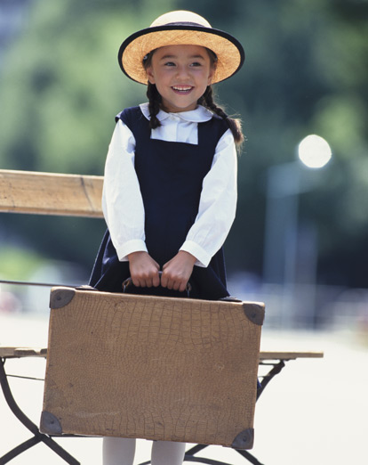
Гость из другой страны.
Что такое школа?
Как мы будем учиться?

Slide 3
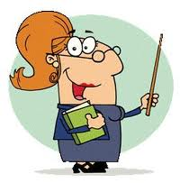
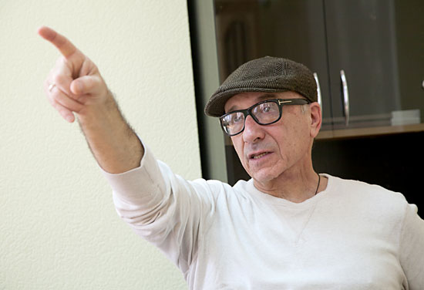
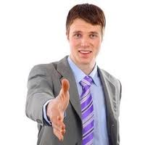
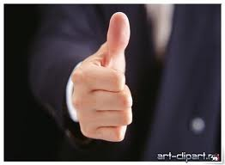
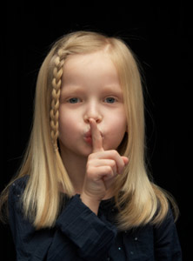
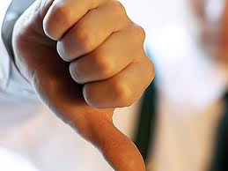
Жесты и их значения

Slide 4
Работа с учебником на с. 13
Работаем в рабочей тетради
на с. 2 и 3
Выполняем задание 1 и 4

Slide 5
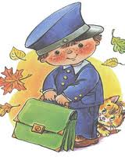
Теперь ты знаешь кто такой школьник и что такое-школа.
К 3 занятию подготовь проект на тему «Ценный совет школьнику»,
в котором расскажешь о правилах поведения школьника в разных местах
(на уроках, в столовой, в библиотеке, на улице, дома и т.д.)

Slide 6
Итог урока:
Я узнал…
Теперь я знаю…
Оказывается…
Я вспомнил…
Я понял…
Мы научились…
У нас получилось…
У нас пока не получилось…

